Slide 1
Presentatie
Van Dijk
Thijs de Vlieger

Slide 2
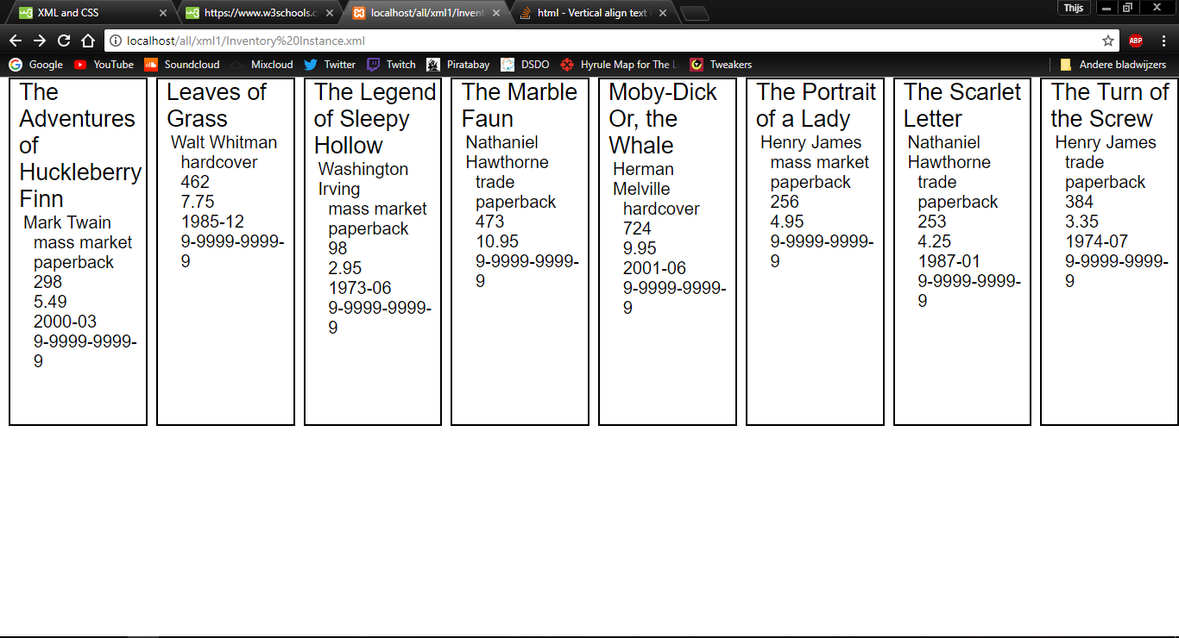
XML met CSS: de uitkomst

Slide 3
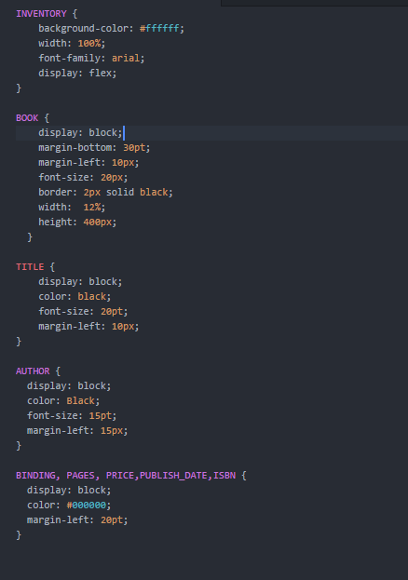
XML met CSS: de CSS
Met XML kan je de tabbellen verbergen door
ze in de query gebruik te maken van ´AS´
die kan je een andere naam geven

Slide 4
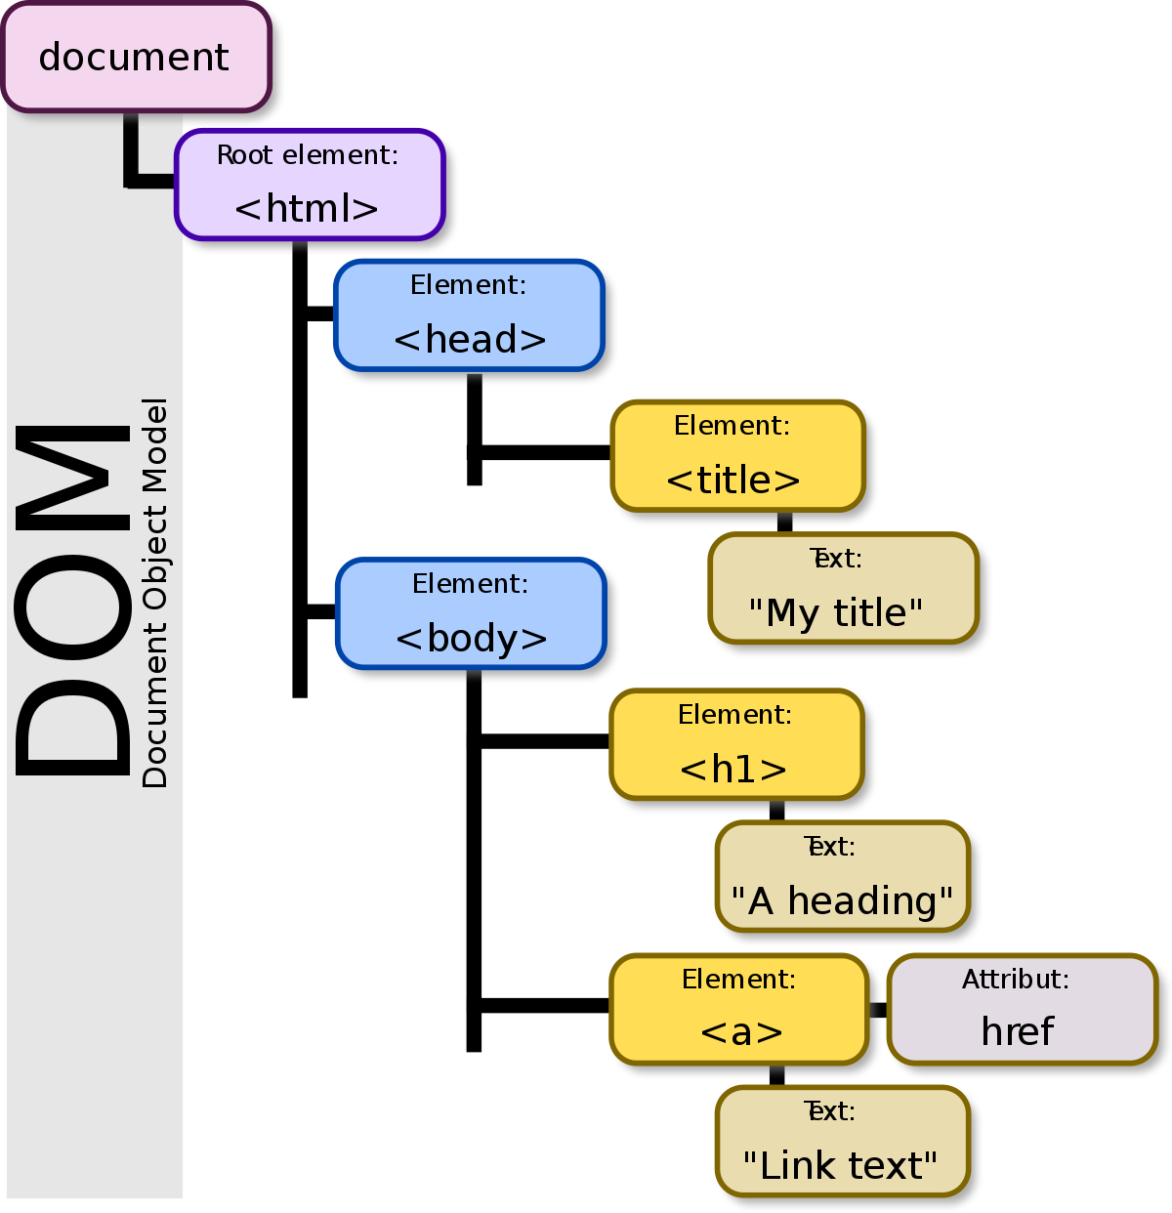
DOM model
Document Object Model = Een DOM model
Handig wanneer je met javascript gaat werken.
Javascript kan alleen 1 taal en dat is Javascript

Slide 5
Architectuur lagen
3 lagen
The view: alles wat je kan zien in de site
proceslaag: zitten alle controllers in
domain/business laag
integration laag: koppeling naar je SQL codes

Slide 6
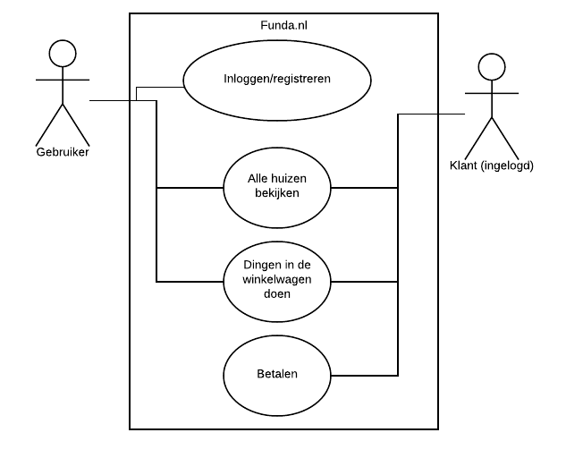
Funda.nl use case diagram
Dit is mijn usecase diagram voor Funda.nl
Dit gaat alleen over de gebruiker en de klant
De klant is een ingelogde gebruiker.
begin de bij de heerder ed.
wek dan naar de functionaliteiten
en beeindig met de klant/gebruiker ed.

Slide 7
Internet Protocool
Het internetprotocol, meestal afgekort tot IP, is een netwerkprotocol waarmee computers op een computernetwerk met elkaar kunnen communiceren, zoals op het internet.
Sinds 20 juli 2004 worden binnen het internet twee versies van het internetprotocol ondersteund, de versies IPv4 en IPv6. De eerste domeinen die van IPv6 gebruikmaken zijn Japan en Korea.
IPv4 wordt in tegenstelling tot veel andere protocollen door alle computers op het internet ondersteund.
Het internetprotocol is een onderdeel van een stack die nodig is voor communicatie. In combinatie met het Transmission Control Protocol (TCP) wordt wel over TCP/IP gesproken. Een ander veelgebruikt protocol dat samen met IP gebruikt kan worden is het User Datagram Protocol.
Iedere afzonderlijke computer die via IP met andere computers communiceert moet een uniek adres hebben. Aanvankelijk had iedere netwerkkaart een vast adres. Wegens het gebrek aan adressen wordt nu door gebruikmaking van NAT en DHCP meestal een tijdelijk of een intern IP-adres (IP-nummer) toegewezen.

Slide 8
Poortnummers
Poorten en poortnummers zijn een essentieel onderdeel van de internetcommunicatie (TCP/UDP) tussen pc's. Poorten maken het namelijk mogelijk dat een pc meerdere communicatielijnen tegelijkertijd kan gebruiken. In dit artikel gaan we in op de belangrijkste poorten van je pc en hun specifieke functie.
In het kader van beveiliging van je pc is er een onderverdeling te maken tussen 'goede en slechte' programma's. De makers van slechte software (die onrechtmatig gebruik willen maken van de poorten op je pc) kunnen er immers kwade bedoelingen mee hebben.
Je firewall maakt hen dat onmogelijk. Een pakketfilter-firewall leest namelijk het poortnummer uit van de afzender en de geadresseerde. Op basis van deze poortnummers reageert de firewall met het al dan niet actief maken van een firewall-beleidsregel. Om firewalls optimaal te kunnen configureren is enige basiskennis van poorten dan ook onontbeerlijk.
De combinatie van een IP-adres en een poort noemen we een socket. Via de socket is het mogelijk om een bepaald netwerkbereik te benaderen. De notatie van zo'n socket is als volgt:
61.98.225.60:90.
Eerst wordt het IP-adres genoemd en achteraan het poortnummer. In totaal staan de gebruiker 65.535 TCP/UDP-poorten ter beschikking.

Slide 9
TCP - Traansmission Control Protocol
Het Transmission Control Protocol (TCP) is een verbindingsgeoriënteerd protocol dat veel gebruikt wordt voor gegevensoverdracht over netwerkverbindingen op het internet en op computernetwerken zoals local area networks en thuisnetwerken.
TCP gebruikt men dus primair als de overdracht zeker en compleet moet zijn (onder andere bij bestandsoverdracht); UDP gebruikt men als de overdracht vooral snel moet zijn (telefoon, video).

Slide 10
UDP - User Datagram Protocol
Het User Datagram Protocol (UDP) is een van de basisprotocollen van het internet. Het protocol opereert op hetzelfde niveau als TCP en wordt beschreven in RFC 768.
UDP is onbetrouwbaar: het protocol biedt geen garantie dat de gegevens daadwerkelijk aankomen, wat bij TCP wel het geval is. Een aantal protocollen dat via UDP werkt, implementeert zelf een verificatiemethode. Hiermee zorgen ze effectief voor een vervanging van de functionaliteit die TCP heeft op dit gebied.
UDP wordt veel gebruikt bij toepassingen waar het snel overdragen van de gegevens en een korte reactietijd zeer belangrijk is, en het minder erg is dat er gegevens verloren kunnen gaan, zoals bij telefonie,
Indien TCP gebruikt zou worden voor dit soort toepassingen, zou een 'hapering' ontstaan totdat een ontbrekend pakketje alsnog correct zou zijn ontvangen.

Slide 11
IP Structuur
Een IPv4-pakket moet de volgende onderdelen hebben. De hoeveelheid ruimte die voor ieder onderdeel gereserveerd is, is tussen haakjes gegeven.
De zogenaamde headers:
Versie (4 bits). In dit geval 4.
Headerlengte (4 bits). Lengte van de header, uitgedrukt in woorden van 32 bits. De minimumlengte is 5 woorden. Als dit veld bijvoorbeeld 0111 is, is de grootte van de header 28 bytes.
Totale lengte in bytes (2 bytes): de grootte van het pakket (gebruikt om vast te stellen of er iets verloren is gegaan en om te weten waar het pakket ophoudt).
Identificatie (2 bytes). Nodig voor het uitfilteren van foute pakketten en het aan elkaar plakken van gefragmenteerde data.
Vlaggen (3 bits). De eerste vlag is (nog) ongebruikt, hij moet 0 zijn. Verder: mag dit pakket gefragmenteerd worden? Is dit pakket een fragment?
Fragmentbegin (13 bits). Waar het fragment begint.
Time To Live - TTL (1 byte). Aantal hops waarna het pakket moet verdwijnen. Iedere hop verlaagt de TTL van een pakket met 1. Als TTL 0 wordt, zal het pakket niet verder gestuurd worden.
Protocol (1 byte): het protocol dat binnen dit IP-pakket gebruikt wordt, zoals UDP of TCP.
Controlesom van headers (2 bytes). Gebruikt om verminkte pakketten te filteren.
Bron (4 bytes): waar het IP-pakket vandaan komt.
Bestemming (4 bytes). Waar het pakket naartoe moet.

Slide 12
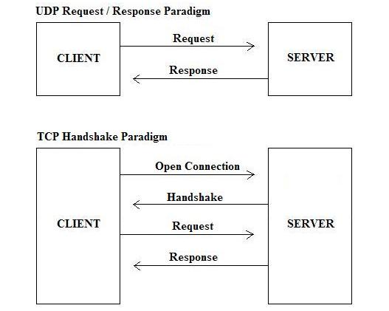
verschil tussen UDP en TCP
UDP is onveilig omdat er een kans is dat de data niet aan kan komen. dat is bij tcp niet het geval en komt alles ook aan. hoe dat een beetje werkt zie hiernaast. de tcp die gaat eerst de connectie checken en dan pas data geven en de UDM doet dat dan weer niet

Slide 13
Database
Geen autincrement:
Geen eigen beheer
Overheen telling (gaten)
Sleutel conflicten bij mergen
Range beperkt
Hoe afhandelen
PHP Constraints
PHP Prepared statements
Verandert de query voor statements
Zodat gebruikers niet dezelfde gegevens kunnen behouden als primary key in database
Meerdere gebruikers:
Permissies instellen (alleen ophalen en alleen updaten)

